Slide 1
Il-Kitba ta’ Avviż

Slide 2
Isma’.

Slide 3
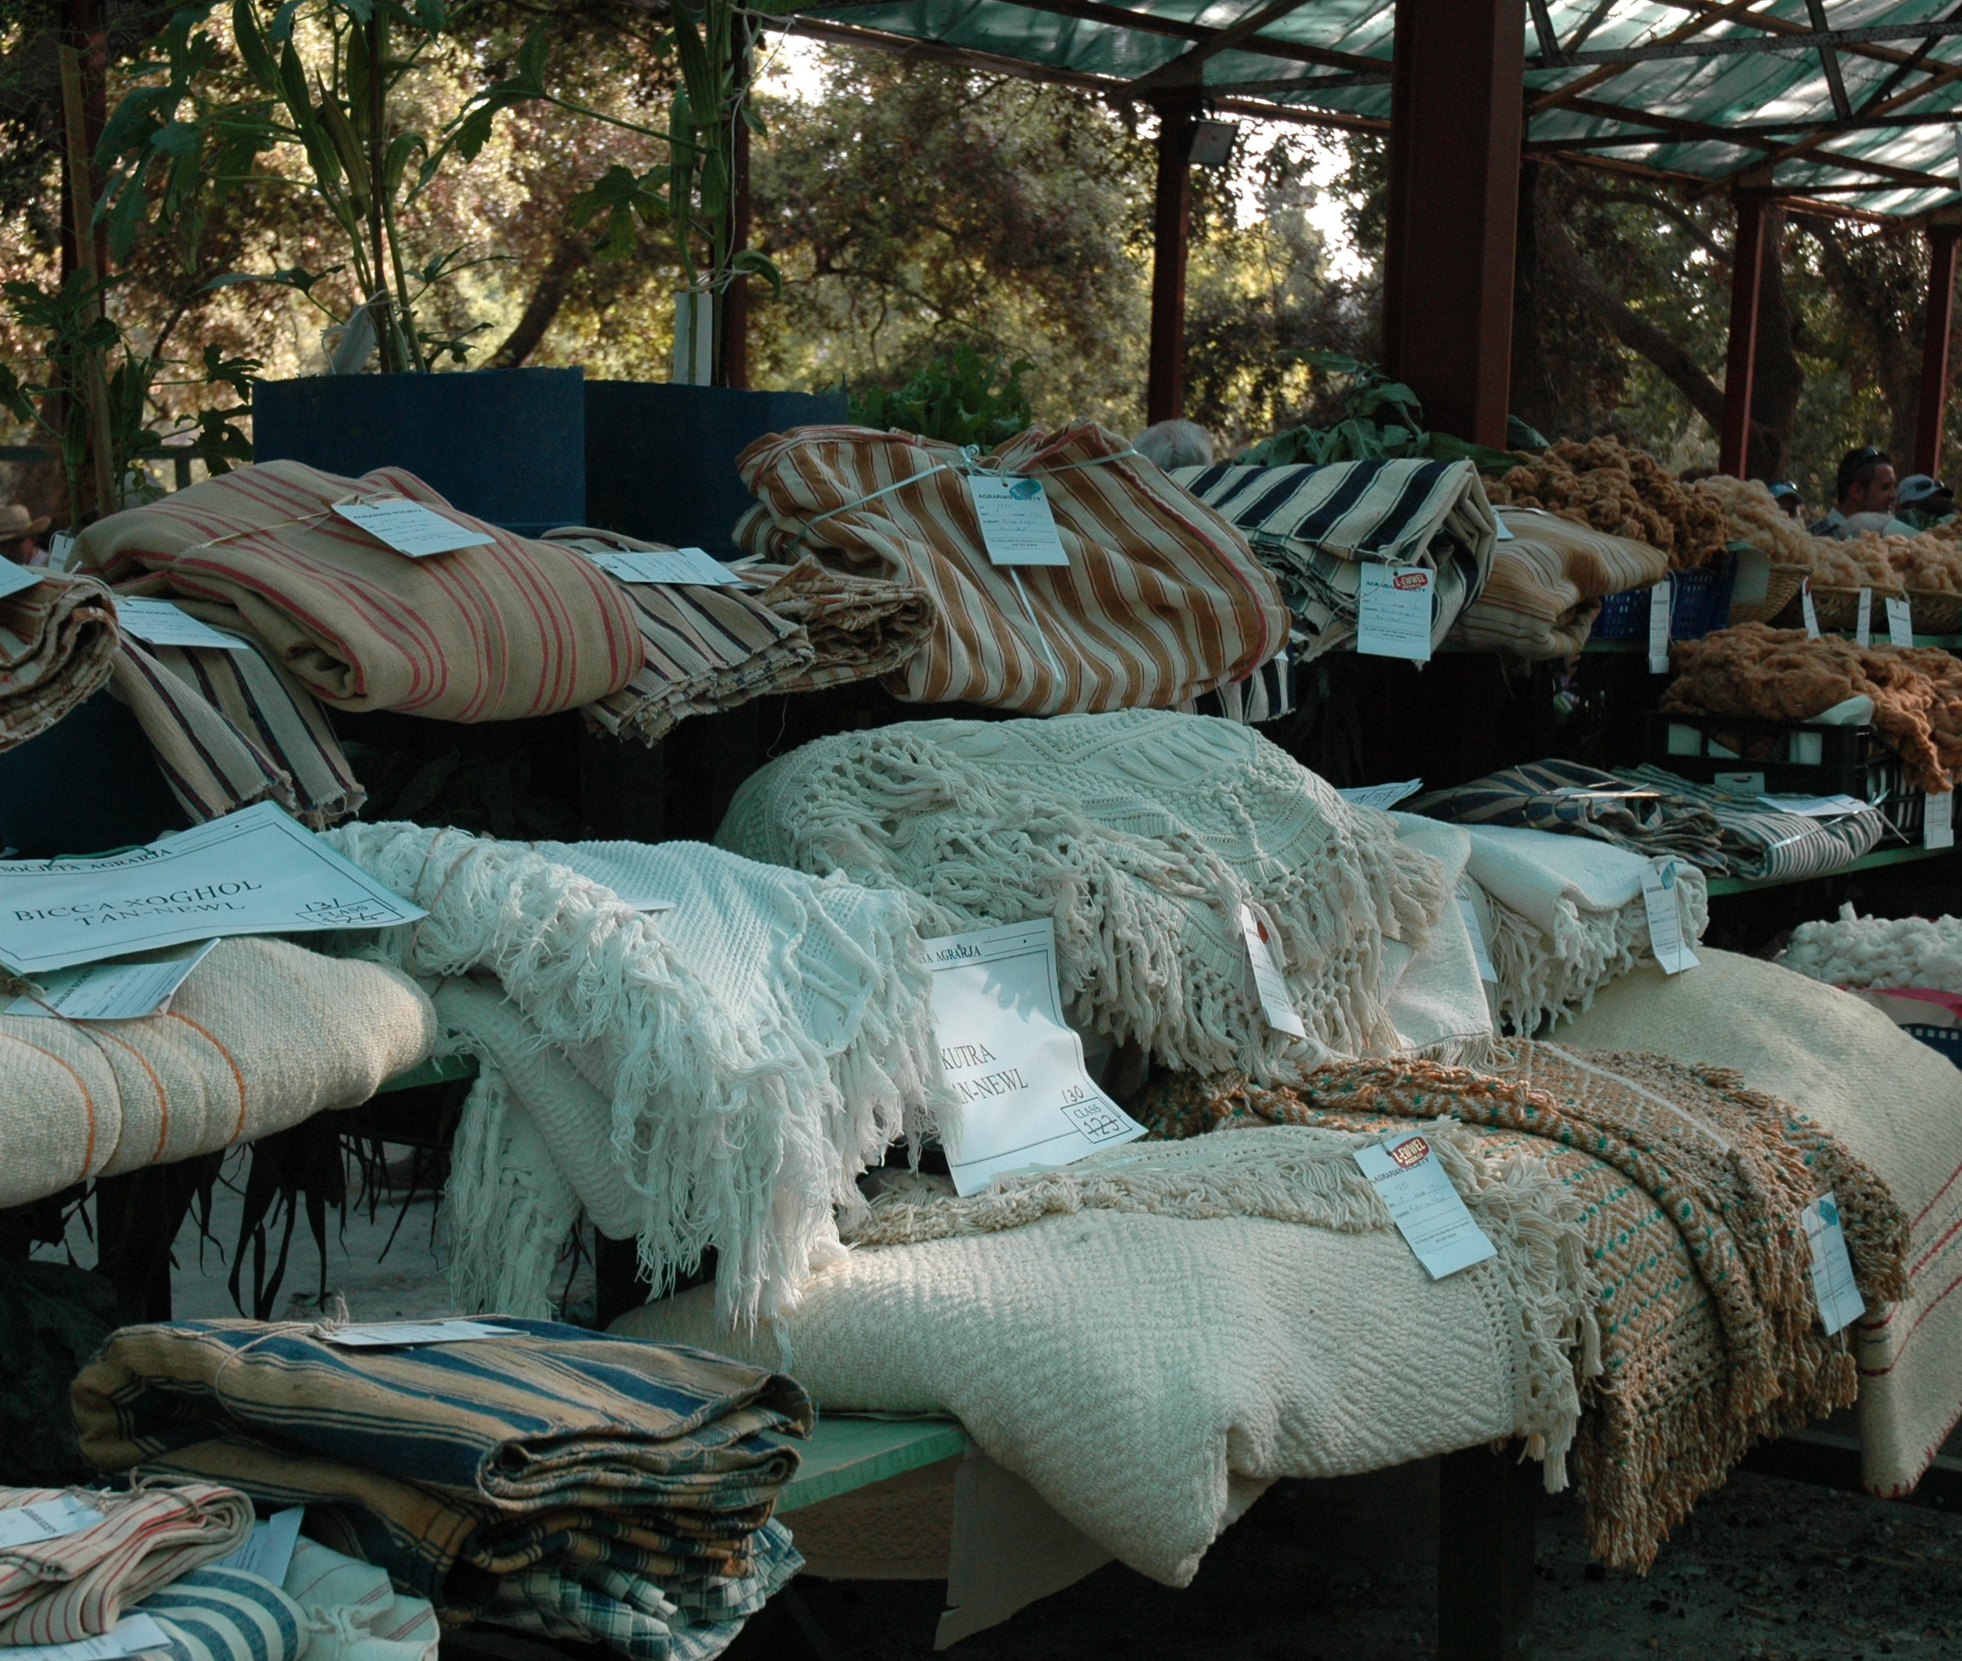
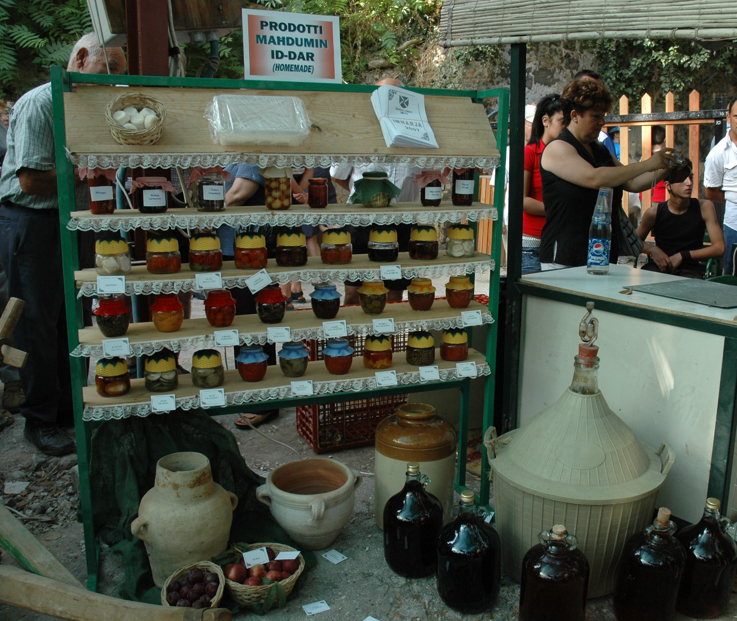
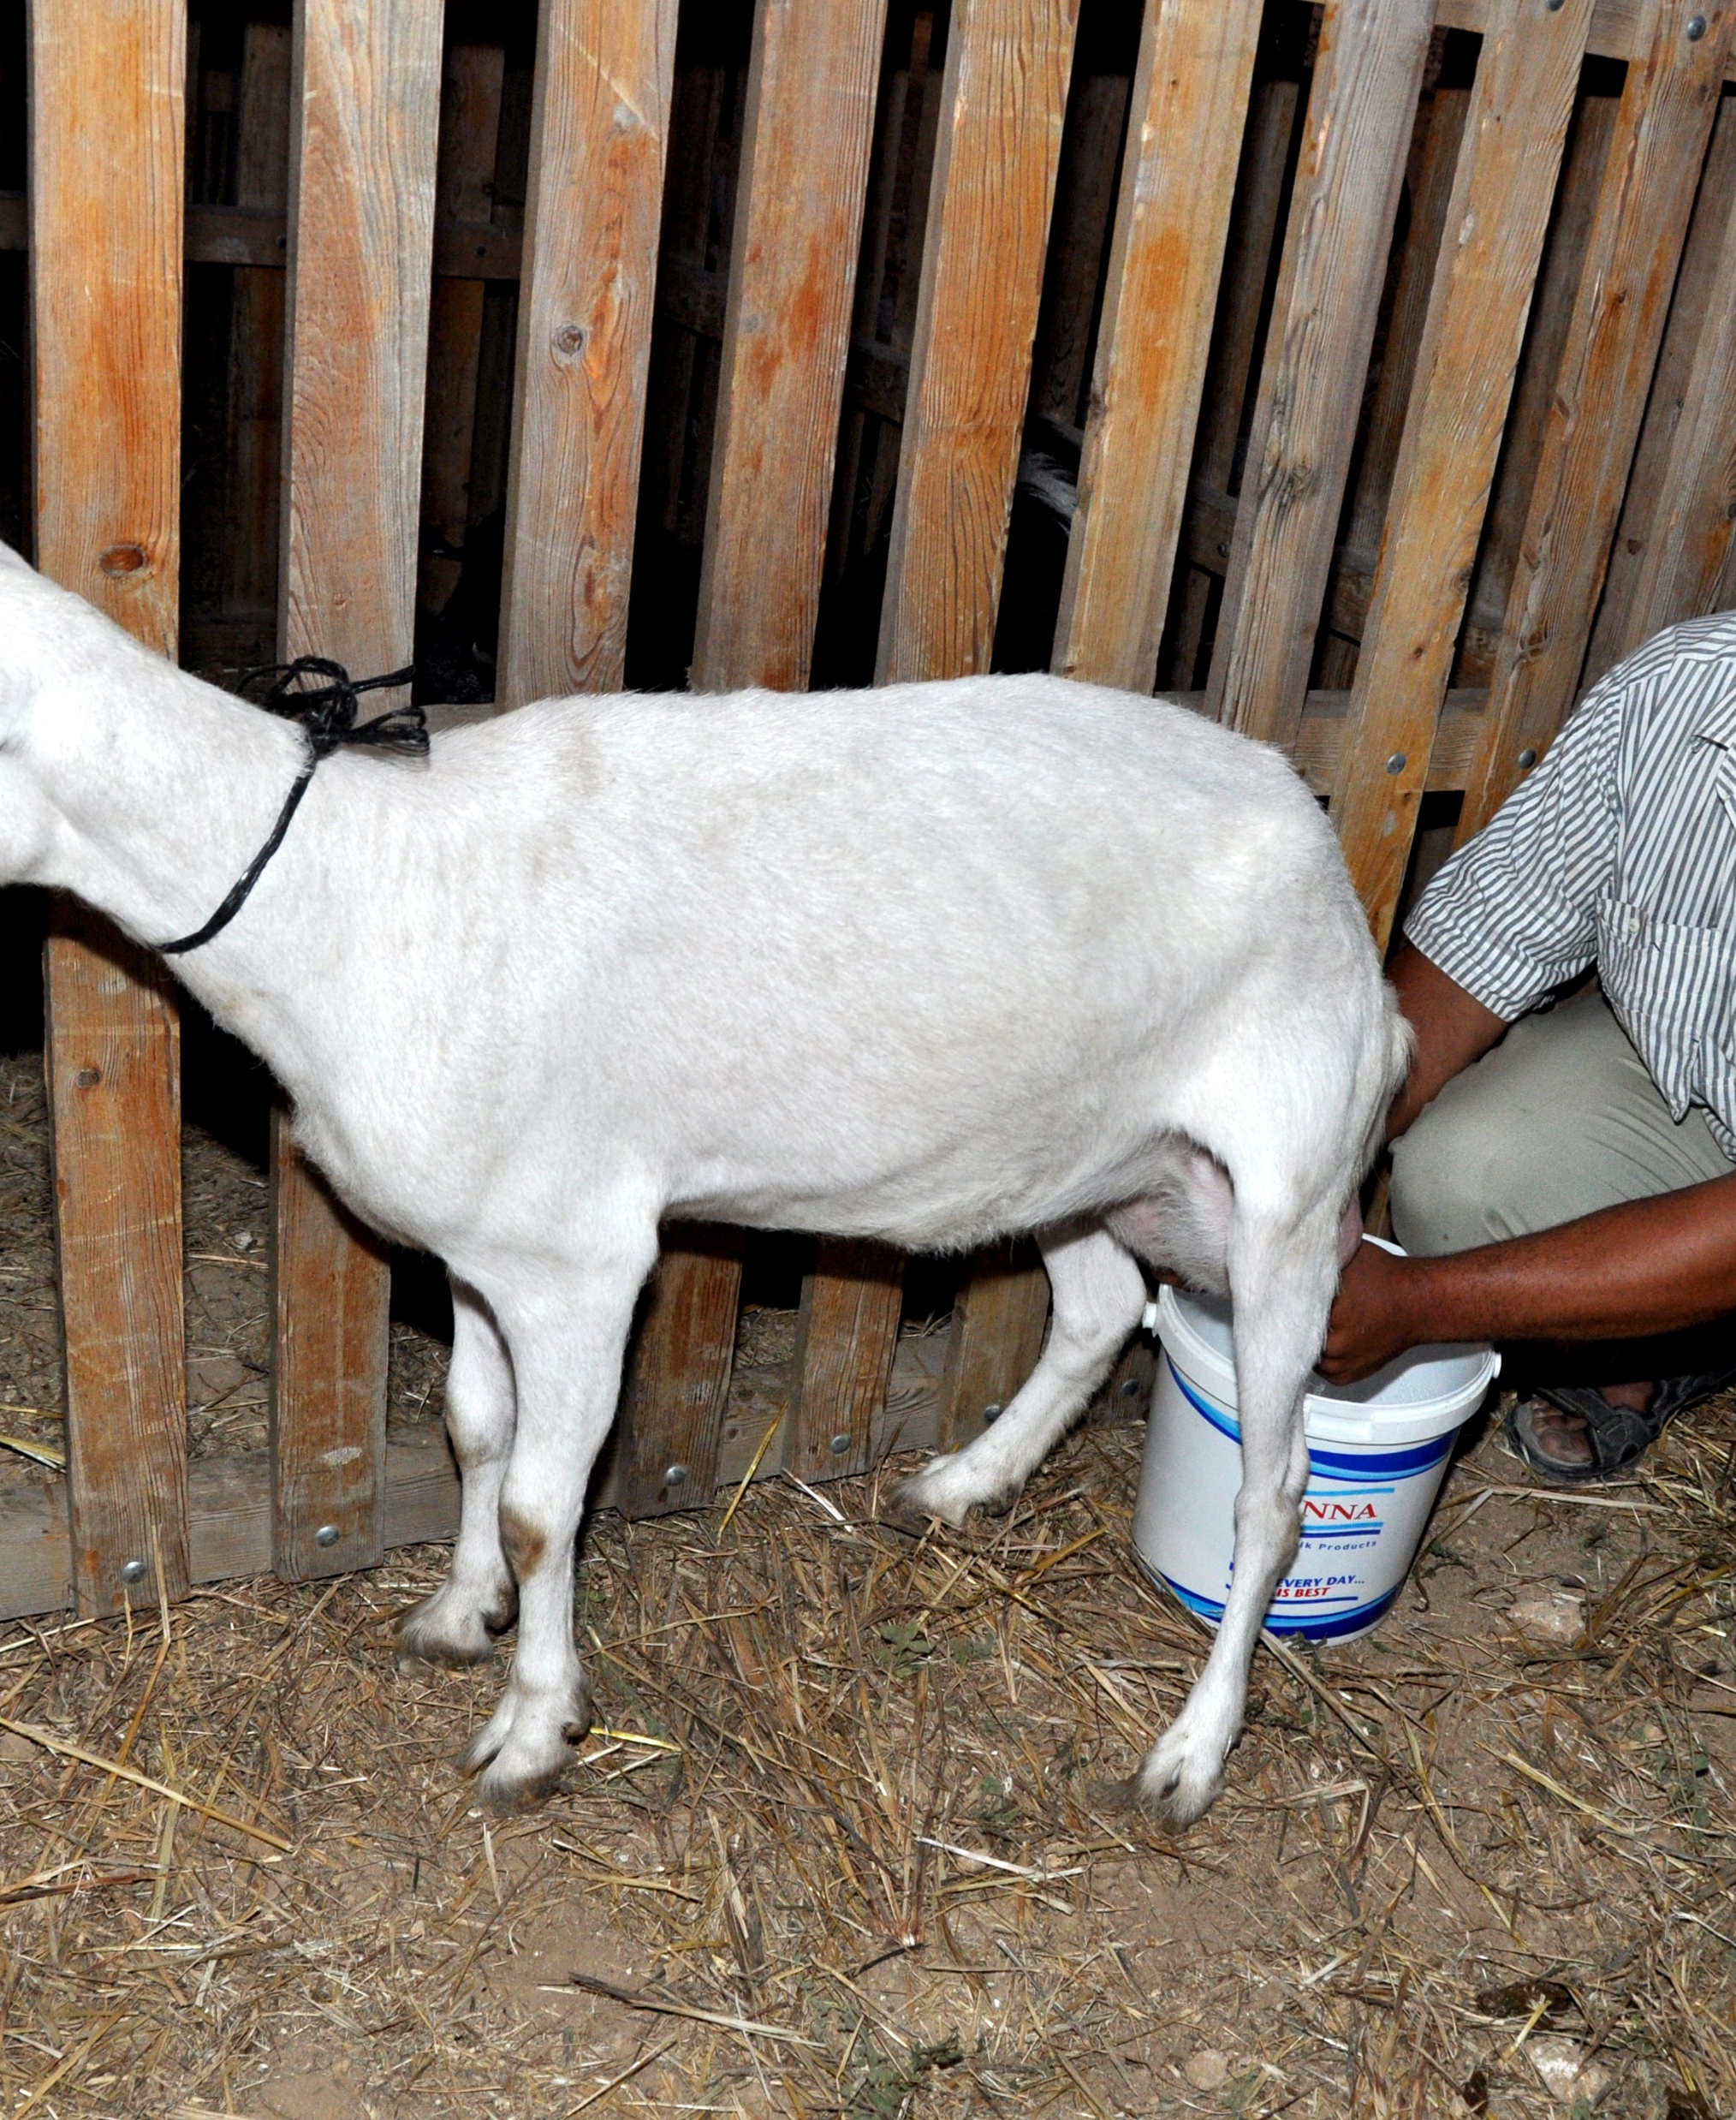

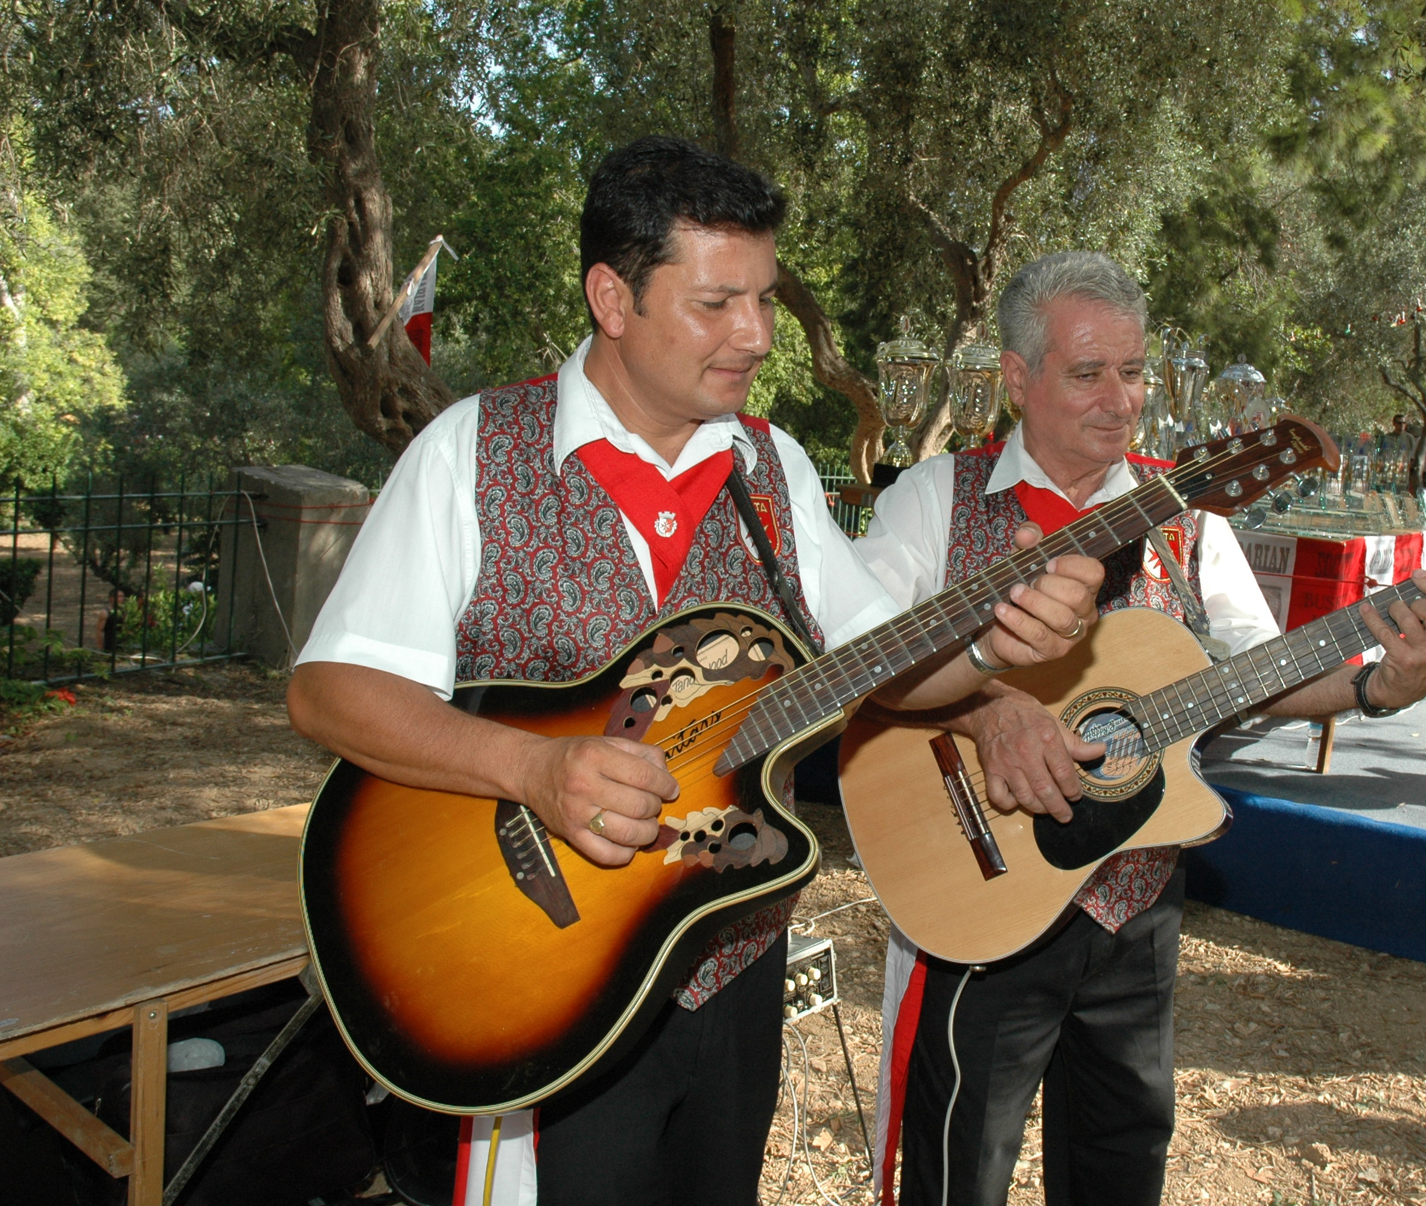
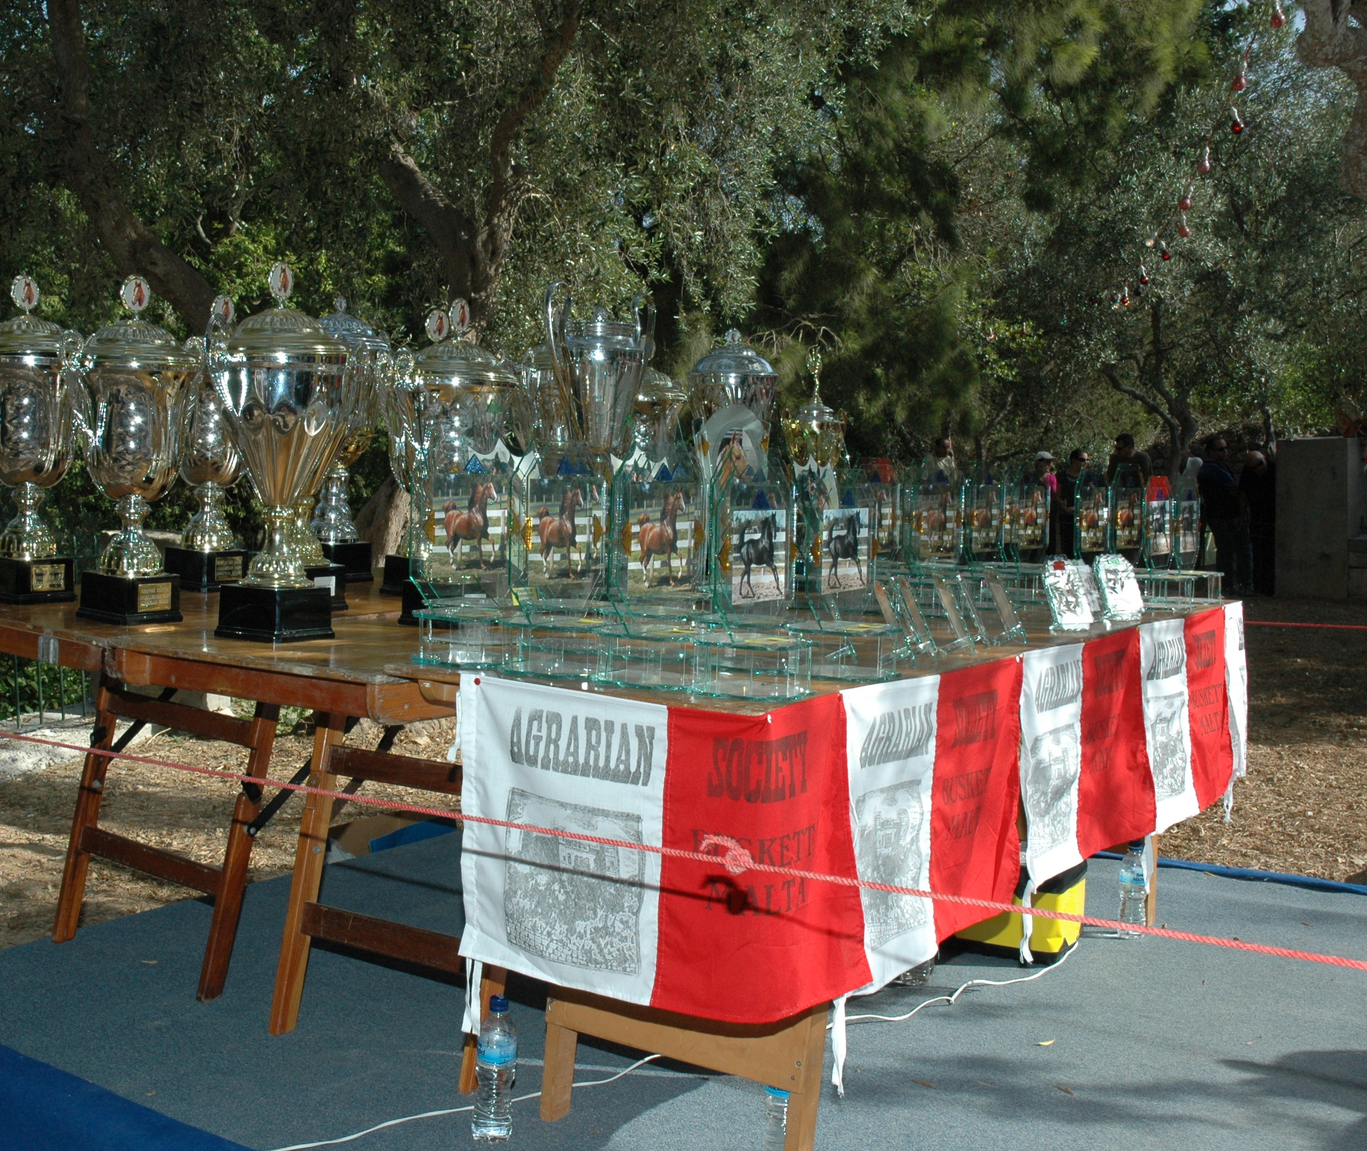
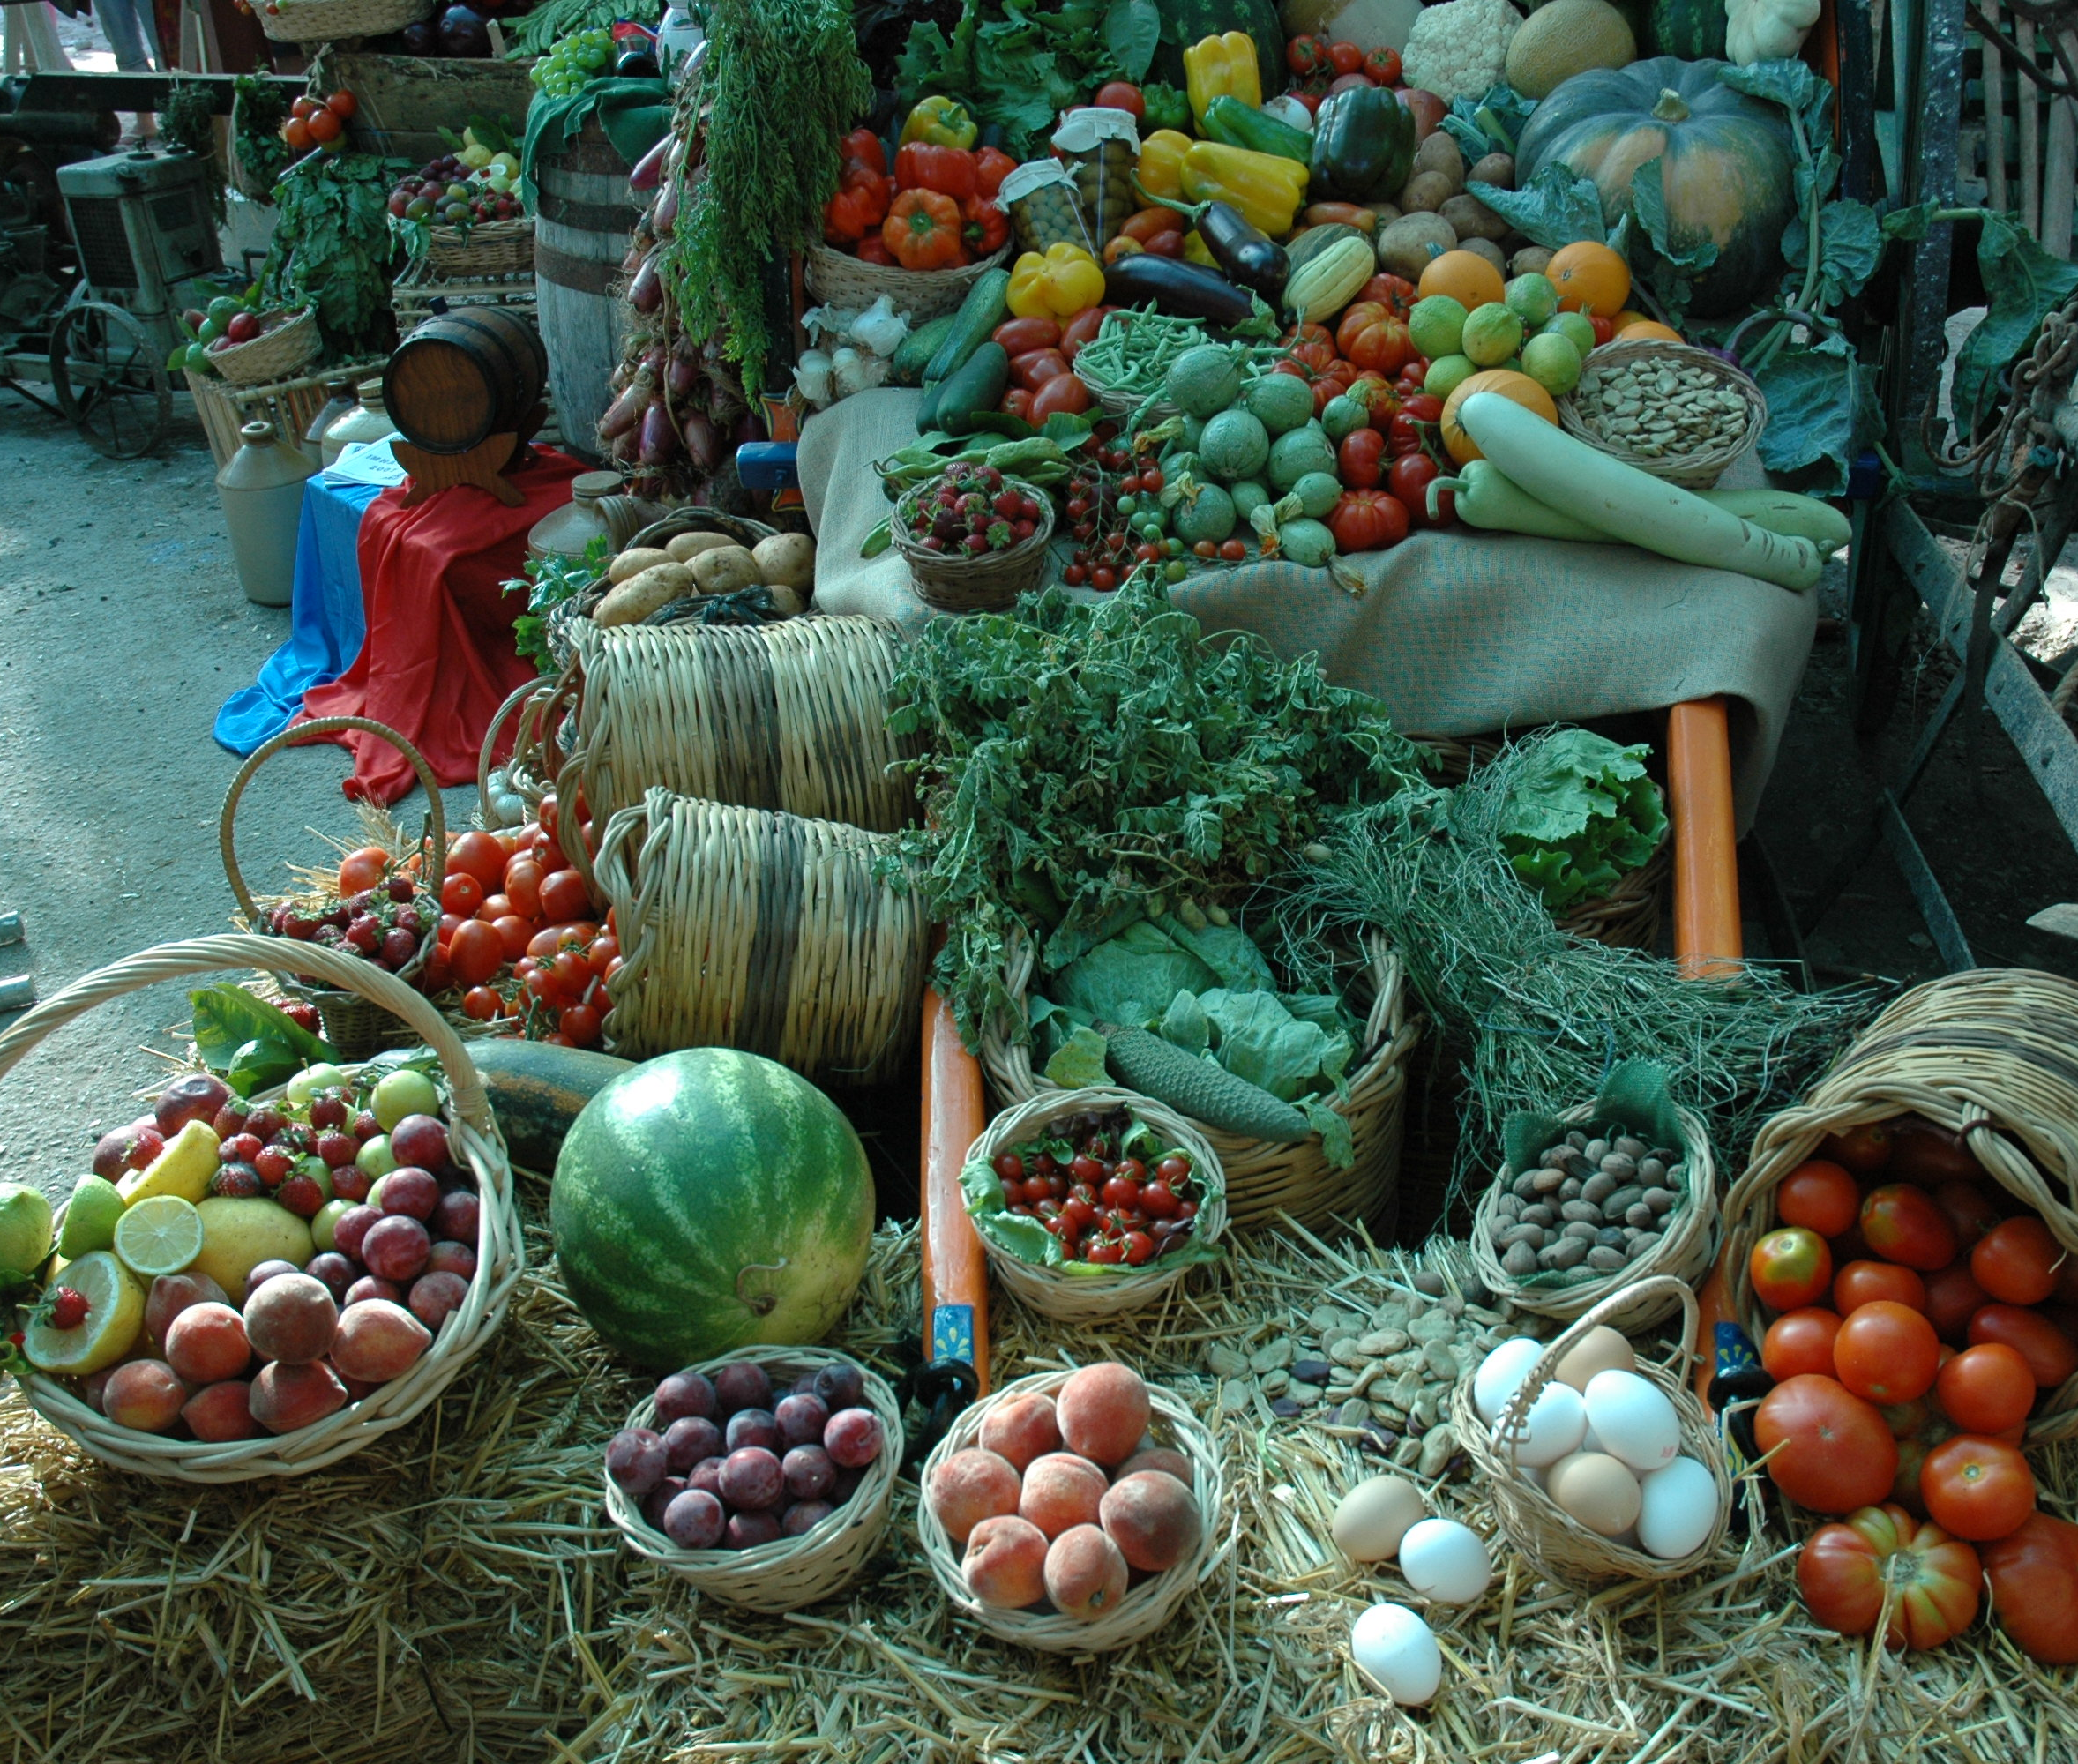

Slide 4
Liema festa ssemmiet?
Qatt mortu din il-festa?
Kif kienet l-esperjenza tagħkom hemmhekk?
Rajtu xi ħaġa interessanti li tibqgħu tiftakru? X’kienet din?

Slide 5
Għadkom kemm smajtu servizz tal-aħbarijiet li avża lin-nies bl-attivitajiet li se jsiru f’jum l-Imnarja.
Illum ħa nitkellmu dwar l-avviżi.

Slide 6



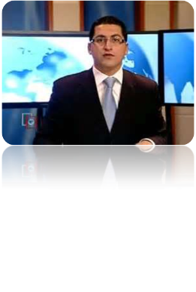
L-avviż jista’ jinkiteb jew jintqal
Tista’ taħseb f’mezzi oħra fejn tista’ taqra jew tisma’ avviżi?

Slide 7
Għalfejn jista’ jsir avviż?

Slide 8

Javża li tkun se sseħħ xi attività.
Eż. Se jsir bażar b’risq il-missjoni

Slide 9
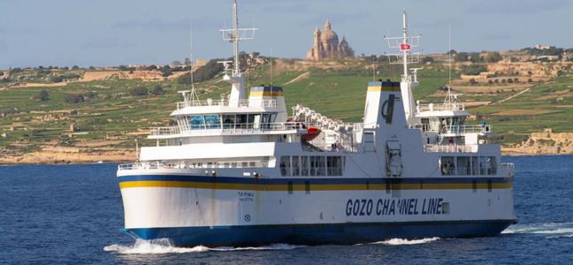
Javża dwar xi bdil fil-programm.
Eż. Il-vapur t’Għawdex li jgħabbi l-karozzi minn post ieħor minħabba l-maltemp.
Intant, il-Gozo Channel ħabbret ukoll li minħabba temp ħażin, is-servizzi tal-vapur t’Għawdex se jiġu ddevjati lejn il-Moll tan-Nofsinhar taċ-Ċirkewwa, u huwa mistenni li jkun hemm dewmien.

Slide 10

Javża dwar xi tagħrif dwar xi ħaġa partikolari.
Eż. Intilef kelb.

Slide 11
Hemm xi skopijiet oħrajn għalfejn tista’ tagħmel avviż?

Slide 12
Madwarna naraw ħafna avviżi.
Ejja naraw xi eżempji.

Slide 13
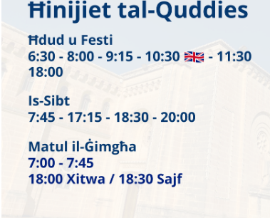
Eżempju ta’ avviż fuq bord tal-avviżi

Slide 14
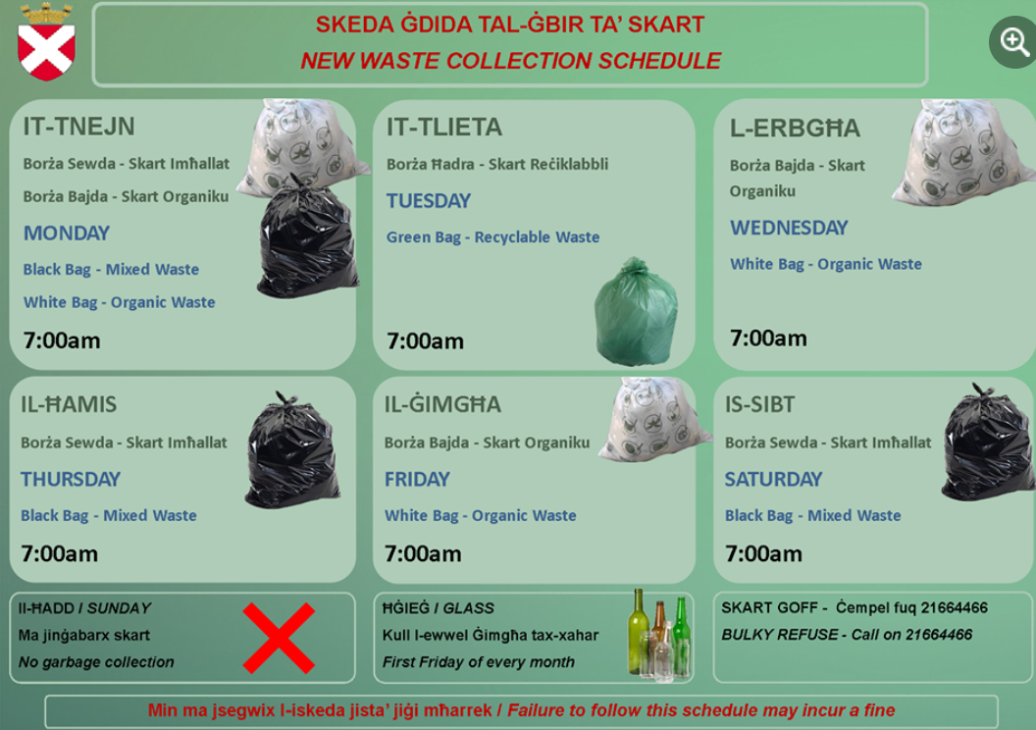
Eżempju ta’ avviż fuq mezzi soċjali

Slide 15
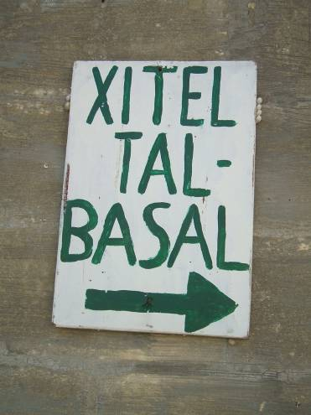
Eżempju ta’ avviż fuq kartellun

Slide 16
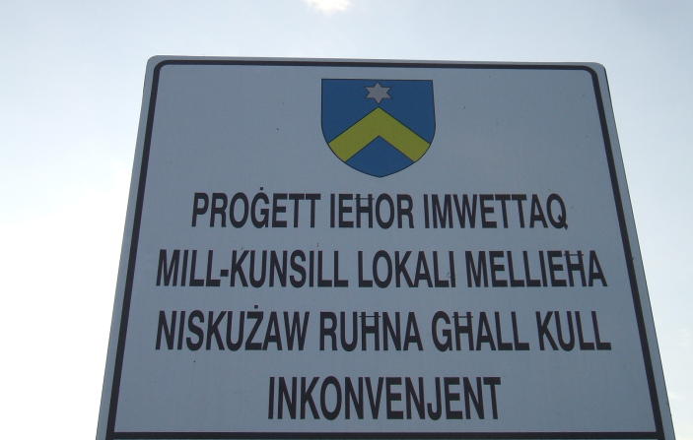
Eżempju ta’ avviż fuq tabella

Slide 17
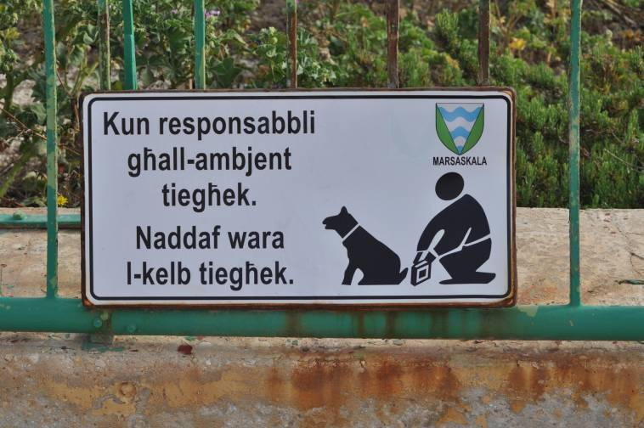
Eżempju ta’ avviż fuq tabella

Slide 18
X’taħsbu li għandu jkollu avviż tajjeb?
Naraw xi eżempji.

Slide 19
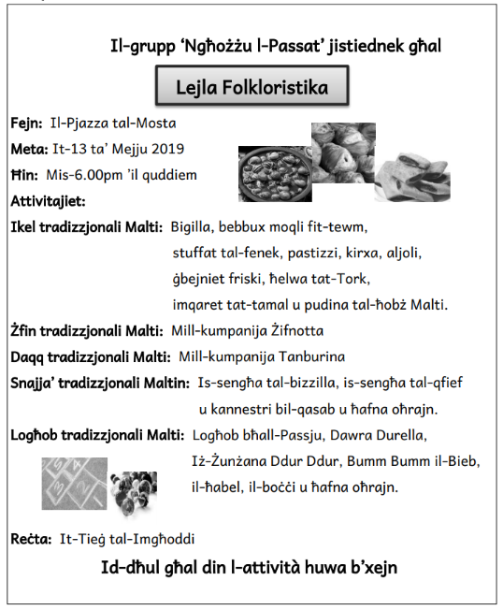
It-Titlu li jispjega l-attività
Il-Post u l-Ħin
Dettalji dwar l-attività – x’se jkun hemm
Il-Prezz

Slide 20

Sentenzi li jħeġġu
Dettalji importanti.

Slide 21
Erġa’ isma’ l-avviż dwar l-Imnarja. Fl-istess ħin se twieġeb il-mistoqsijiet fil-karta tat-taħriġ.
Ikklikkja hawn biex tisma’ l-avviż.

Slide 22
Issa jmiss lilkom tiktbu avviż. Minn dak li smajtu u mit-tweġibiet li ktibtu fil-karta tat-taħriġ se tiktbu avviż għall-festa tal-Imnarja msemmija fis-servizz tal-aħbarijiet.

Slide 23
malti.skola.edu.mt

